Slide 1
新北市國中小(含補校)定期公務統計報表網路填報作業講習說明會
108學年度

Slide 2
一、應填表單
表號 | 名稱 | 國中 | 國小 | 附設國中部 | 附設國小部 | 國中小補校
總計 |  | 17張表 | 16張表 | 11張表 | 13張表 | 5張表
表一 | 學校概況表 | V | V | V | V | V
表二 | 畢業生及在學學生年齡分組 | V | V | V | V | V
表三 | 班級數 | V | V | V | V | V
表四 | 學生裸視視力 | V | V | V | V
表五 | 原住民學生統計 | V | V | V | V | V
表五A | 原住民校長及教師資料 | V | V |  | V
表六 | 僑生及港澳生學生統計 | V | V | V | V
表七 | 教師資料 | V | V |  | V
表八 | 職員工友資料 | V | V |  | V
表九 | 校地校舍概況 | V | V
表十 | 圖書館統計 | V | V
表十一 | 學校經費統計 | V | V
表十二 | 新移民子女就學統計 | V | V | V | V
表十二A | 大陸地區未成年人民在臺期間申請就學統計 | V | V | V | V
表十三 | 認輔教師及認輔學生統計 | V | V | V | V
表十四 | 新移民就學統計 |  |  |  |  | V
表十五 | 成人基本教育研習班統計 |  | V |  | V
表十六 | 學生獎懲人數 | V |  | V
表十六A | 學生申訴評議委員會案件處理結果統計表 | V |  | V

Slide 3
二、填報注意事項(一)
一、填報系統報表填報畫面，黃底色者係需要填報之欄位；白色則為系統自動計算或加總之欄位，無需填列。
二、分校、分班仍用「本校」代碼，統計資料，請併在「本校」計列。
三、由於本項工作列入教育部國民及學前教育署之「一般教育補助款」考核項目，除【表四、學生裸視視力】於108年11月8日(星期五)前編送外，其餘各表請於108年10月24日(星期四)前填報完成。報表填報時間與品質攸關各校考核，爰請各校負責同仁務必配合辦理，並請總彙整人員適時協調催報。

Slide 4
二、填報注意事項(二)
四、填報系統因設有檢誤條件，各報表請依下列先後順序填報：
1.須先填報【表一、學校概況表】，再填報【表二、畢業生及在學學生年齡】資料，才能填報【表三、班級數】、【表四、學生裸視視力】、【表五、原住民學生統計】、【表六、僑生及港澳生統計】、【表十二、新移民子女就學統計】、【表十四、新移民就學統計】等其他學生報表。
2.須先填報【表三、班級數】，才能填報【表七、教師資料】、【表八、職員工友資料】、【表九、校地校舍概況】。
3.須先填報【表七、教師資料】，才能填報【表五A、原住民校長及教師資料】及【表十三、認輔教師及認輔學生統計】。

Slide 5
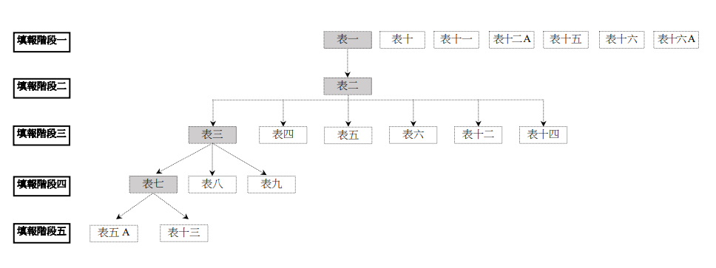
填報填報順序
※填報資料可先暫存，等順序在前的報表報送完成後再送出。

Slide 6
二、填報注意事項(三)
五、報送資料若與上學年比較變動大者，經確認無誤後請於「附註」欄說明原因，俾利審核作業。
六、報送資料若確屬實而無法通過檢誤條件者，請依系統指示之步驟，填寫原因及聯絡e-mail，送交人工審核，審核結果將由教育部統計處承辦人以e-mail通知填表人。
七、【表五、原住民學生統計】、【表五A、原住民校長及教師資料】、【表六、僑生及港澳學生統計】、【表十二、新移民子女就學統計】、【表十二A、大陸地區未成年人民在台期間申請就學統計】、【表十三、任輔教師及受輔學生統計】、補校之【表十四、新移民就學統計】、國小之【表十五、成人基本教育研習班統計】及國中之【表十六A、學生申訴評議委員會申訴案件處理結果統計表】 ，若無資料，仍請進入各表填妥填表人姓名及連絡電話後送出，以供確認未填報或無資料。

Slide 7
二、填報注意事項(四)
八、『國民中小學合校』填報原則：
1.表八之職員工友資料：若無法區分專責承辦國中或國小業務，請將職員或工友資料填列於國中報表。
2.表九之校地校舍面積：專屬國小使用之資料請填入國小報表，其他請填入國中報表，即國(中)小、國中(小)共用之資料填入國中報表。
3.表十之圖書館數、藏書冊數、借閱人次：國(中)小、國中(小)學校若共用圖書館，無法區分國中、國小資料者，請以「國中小學生數比率」設算「圖書收藏冊數」、「圖書閱覽座位數」、「圖書借閱人次」、「圖書借閱冊次」，再分別填入國中、國小報表；其共用之圖書館數為避免重複計算，請計入國中報表，國小不計列。
4.表十一之經費：若無法分開經費，請以「國(中)小、國中(小)學生數比率」設算經費，再分別填入國中、國小報表。

Slide 8
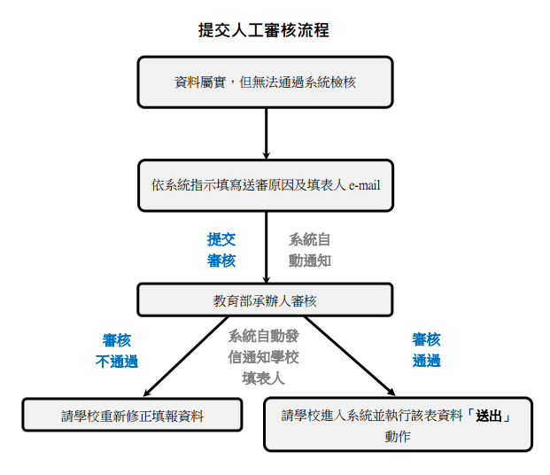
提交人工審核流程

Slide 9
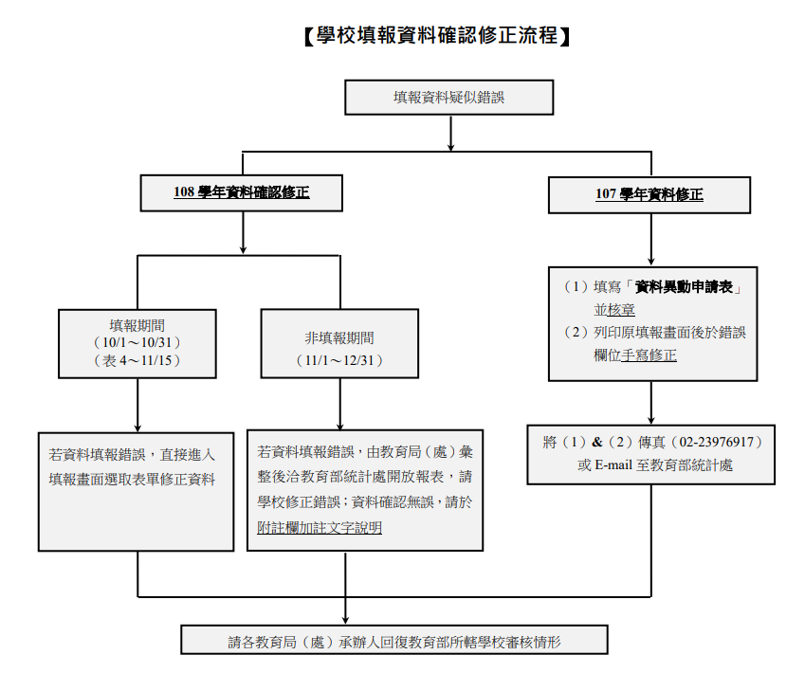
學校填報資料確認修正流程

Slide 10
二、填報注意事項(五)
九、上網填報時若因事無法繼續填報，請先按「暫存」，並關閉瀏覽器視窗，以保持網路順暢，俾利其他人員填報。
十、填報系統主表單畫面備有「學校端操作手冊」、「資料異動申請表」、「填表說明」及「Q&A」可下載檔案，供填報時參考。
十一、學校代碼異動表
十二、學校登入帳號及密碼：
十三、新北市政府教育局教育研究及資訊發展科聯絡人
類別 | 學校代碼及情形 | 說明
舊帳號停用 新帳號啟用 | 014578市立豐珠國中(小)→014399市立豐珠中學附設國中填報 | 改制
帳號 | 學校代碼(6碼代碼) | 密碼 | Dat@學校代碼
職稱 | 姓名 | 承辦業務 | 電話
股長 | 陳文毅 | 綜理各級學校教育統計工作 | (02)29603456#8421
暫雇人員 | 趙芷伶 | 辦理高中職及國中、小統計工作 | (02)29603456#8436

Slide 11
三、各報表說明

Slide 12
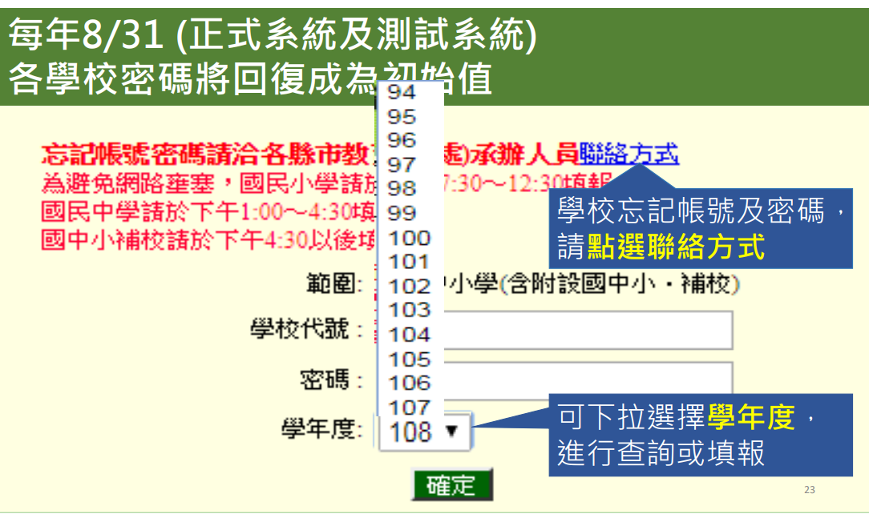
四、填報系統說明
系統網址：
國中、小（含補校）定期公務統計報表網路填報網址為https://jcstats.moe.gov.tw/schoollogin.aspx
填報系統頁面：

Slide 13
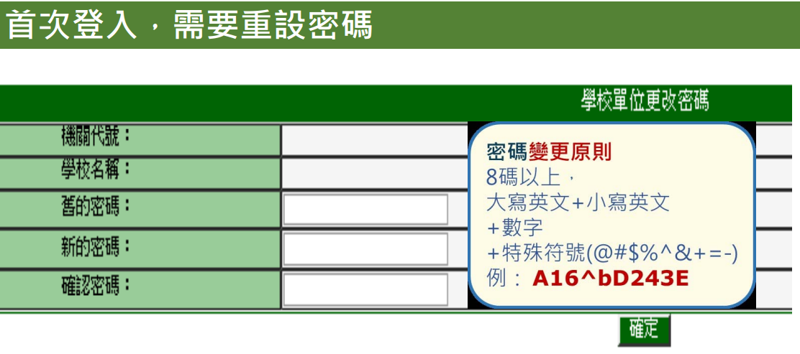
填報系統頁面：

Slide 14
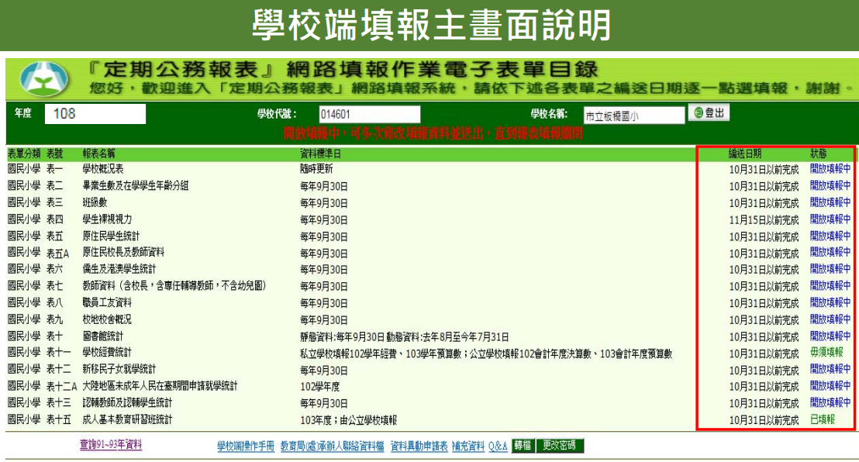
填報系統頁面：

Slide 15
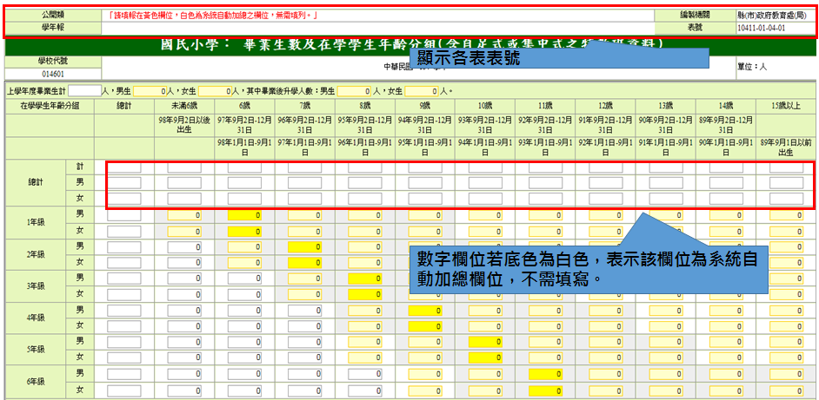
填報系統頁面：

Slide 16
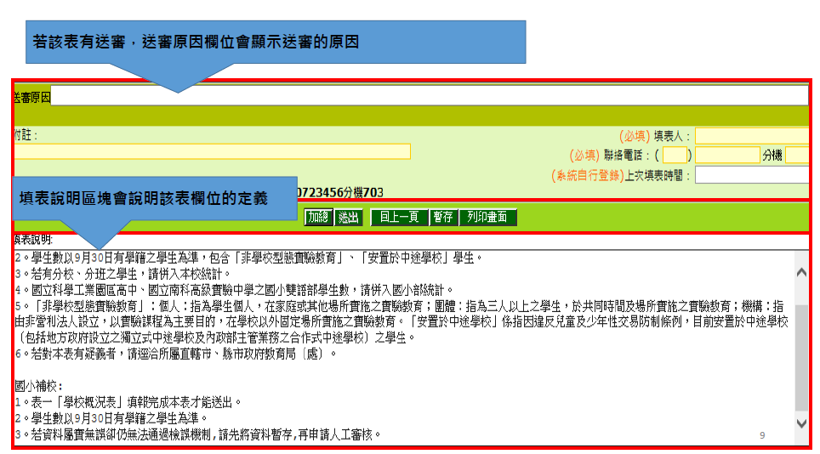
填報系統頁面：

Slide 17
Q&A時間

